Slide 1
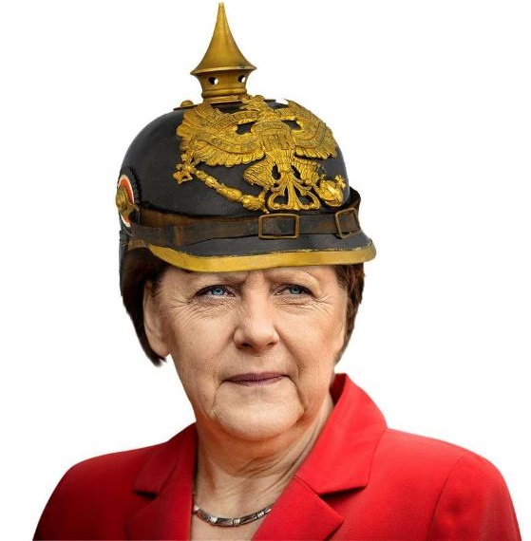
Angela Merkel – eiserne Kanzlerin

Slide 2
Assoziationskette
Welche Assoziationen ruft bei dir der Name von Angela Merkel hervor?
Deutschland
Angela Merkel
Flüchtlinge
…..

Slide 3
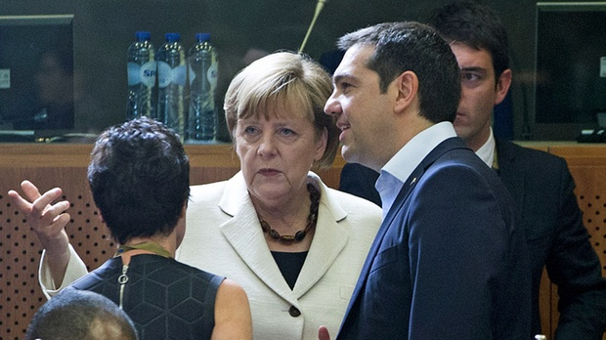
Merkel und die Schuldenkrise
Mit der Verschärfung der Krise wurde zwischendurch aber auch der Ton der Kanzlerin rauer. „Die Länder, die noch Hausaufgaben machen müssen, müssen klar beweisen, dass sie dies auch tun. [...] Deutschland kann also sein Veto einlegen, wenn die Voraussetzungen für Hilfen nicht gegeben sind, und davon werde ich dann auch Gebrauch machen.“ (März 2011)

Slide 4
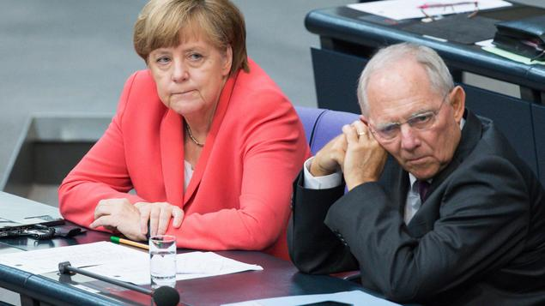
Merkel in der Griechenlandkrise
.
Merkels Führungsrolle in der Griechenland-Krise hat sie bei einigen unbeliebt gemacht
Viele EU-Staatschef sind nicht begeistert von der dominanten Rolle, die Merkel in den Griechenland-Verhandlungen eingenommen hat. Auch aus den Reihen der US-amerikanischen Politikern hieß es mehrfach, Deutschland habe zu viel zu bestimmen und reiße die Vorherrschaft in Europa an sich. Mit diesem neuen Bild, das die anderen Länder nun von Merkel haben, muss sie erst einmal zurechtkommen - bzw. ihm gerecht werden.

Slide 5
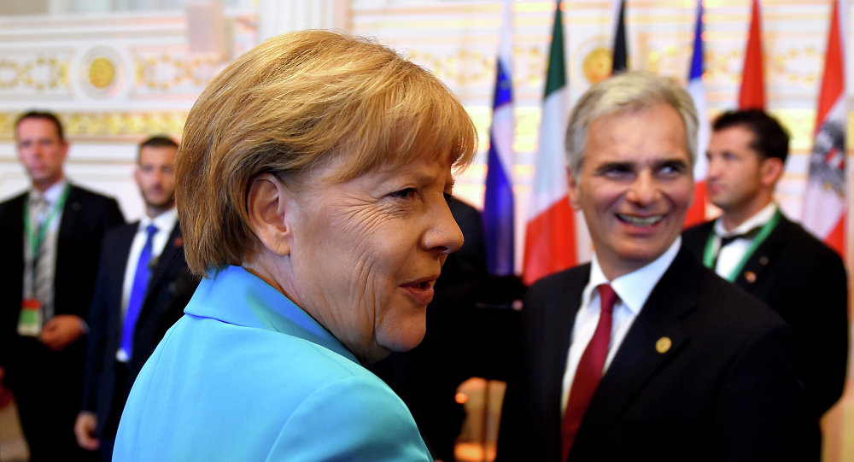
Merkel und die Sanktionen gegen Russland
Sie sehe zwar, dass die …… etliche Unternehmen in der EU treffen. „Deshalb wollen wir die politischen Rahmenbedingungen natürlich wieder so……, dass Sanktionen aufgehoben werden …….“, wird Merkel von der Zeitung "Die Welt" zitiert. „Aber angesichts der ..... Völkerrechtsverletzungen und angesichts der immer noch fragilen Situation haben wir diesen Punkt leider noch nicht erreicht”, sagte Merkel in Wien.
treffen
gravierenden
können
Sanktionen

Slide 6
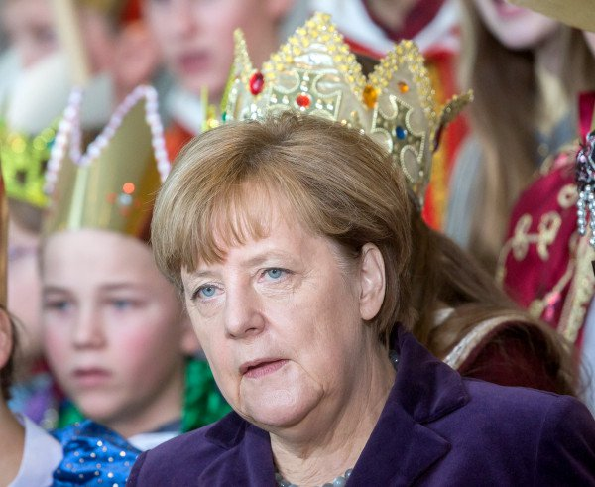
Merkel und das eigene Land
Völlig abgehoben: Angela Merkel lebt in einer anderen Welt
Angela Merkel hat sich weder zum Terror-Alarm in München noch zu den Gewalt-Exzessen in Köln öffentlich und persönlich geäußert. Stattdessen forderte sie im Bundeskanzleramt von den Deutschen, sich „überraschen“ zu lassen – in einer Welt, die sie gerne bunt sehen möchte. Merkel zeigt ein kolossales politisches Versagen als Kanzlerin in einem Land, das seit der Silvesternacht ein anderes geworden ist.
(Deutsche Wirtschafts Nachrichten Veröffentlicht: 06.01.16 03:41 Uhr)

Slide 7
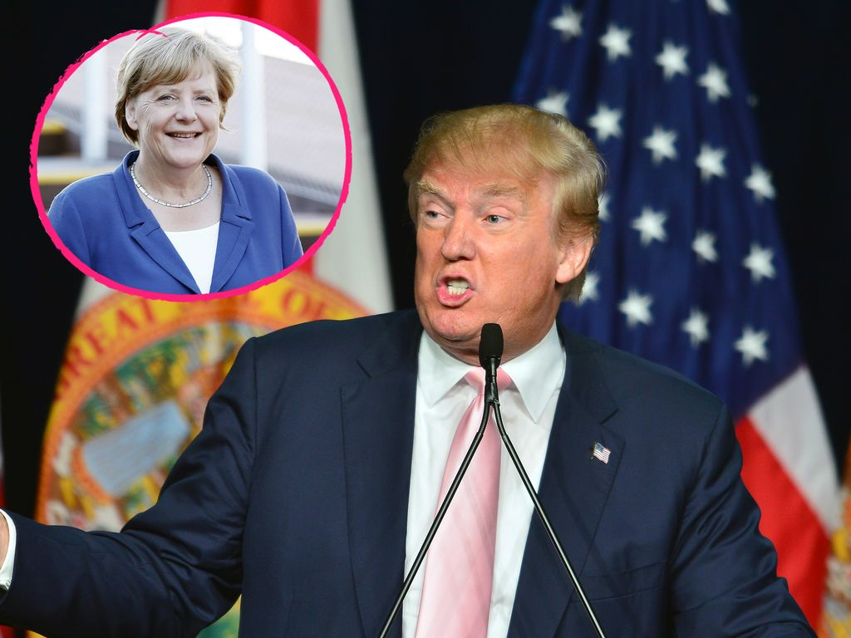
Trump über Merkel
In Donald Trumps Reden hat Deutschland inzwischen einen festen Platz. Aus Sicht des US-Milliardärs ist die Bundesrepublik ein abschreckendes Beispiel dafür, was passiert, wenn man zu viele fremde Menschen ins eigene Land lässt.

Slide 8
Bilde Fragen mit folgenden Wörtern:
sich verschärfen, die Krise
das Veto einlegen
Sanktionen aufheben (verhängen)
Rahmenbedingungen treffen
dominante Rolle
6. dominieren

Slide 9
Was sind Merkels Stärken und was sind Merkels Schwächen in der Innen- und Außenpolitik?
Meinen Sie, dass A. Merkel sich auf die Kndidatur 2017 festlegen wird?

